Slide 1
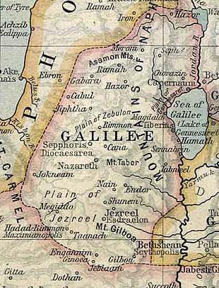
Una mappa della Galilea antica. Cana è situata a nord-est di Nazaret e a nord del Monte Tabor.

Slide 3
Cana

Slide 4
Cana, santuario dei Francescani

